Slide 1

SISTEMA DE CONSULTA DE FALLOS TÉCNICOS
SOLO USO INTERNO dti.es-acti-des-mastermind-sist_cra@prosegur.com
Contiene claves de acceso al repositorio GIT HUB

Slide 2
Esquema simplificado de funcionamiento

Slide 3
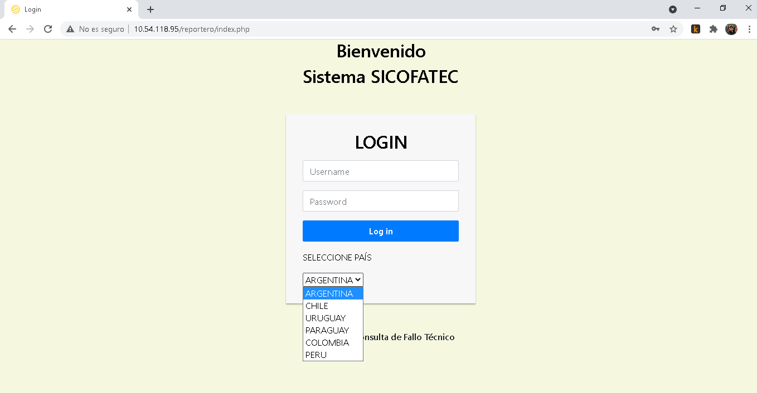
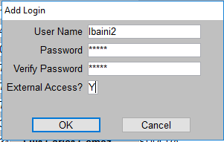
Pantalla de inicio
En esta pantalla se podrá loguear con sus credenciales de MasterMind, siempre y cuando su usuario tenga habilitada la función External Access en Mastermind
El usuario se debe dar de alta en cada país, una vez realizado, se podrán obtener reportes de los países a los que se tenga permiso

Slide 4
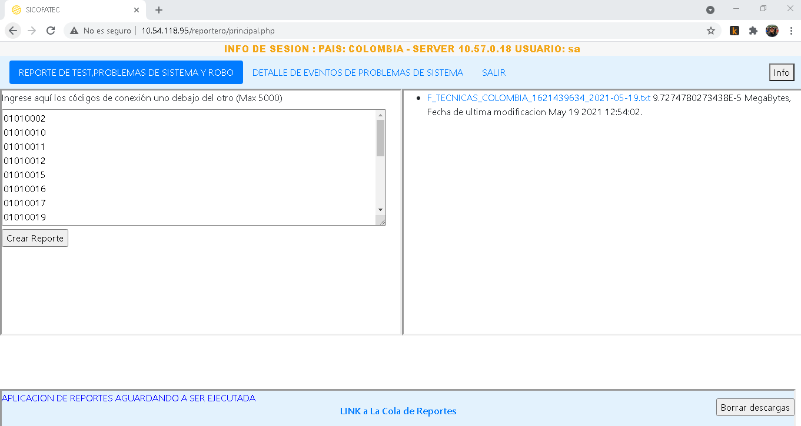

Slide 5

COMPONENTES
Botón de selección de reporte
Información de la sesión
Info de soporte
Botón de selección de reporte
Sale del sistema
Muestra reportes listos para descargar, haciendo click en el link.
Info en tiempo real del comportamiento del aplicativo
Borra reportes generados del país.
Info en tiempo real del comportamiento del aplicativo
Muestra reportes a ejecutar

Slide 6
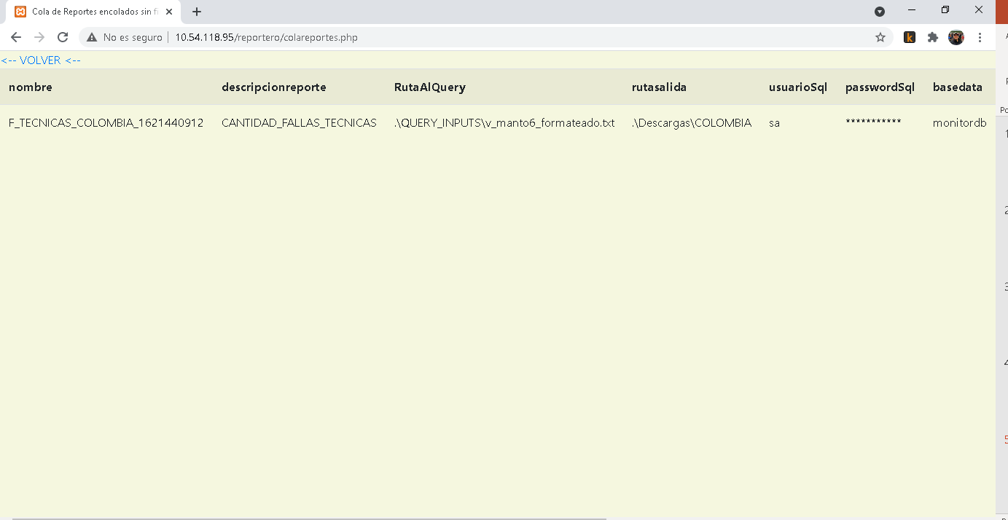
Se llega a esta pantalla clickeando en el link “LINK a La Cola de Reportes, sirve para saber en que posición estamos, ya que la aplicación, por diseño de performance, ejecutará de a un reporte a la vez, si hay varios usuarios ejecutando reportes antes que nosotros, el reporte estará listo cuando le llegue el turno”

Slide 7
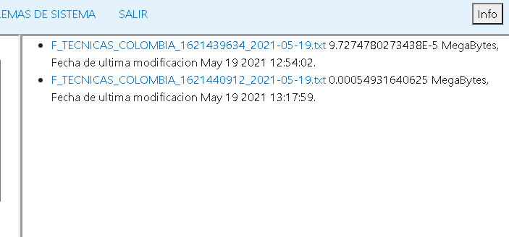
Una vez finalizado, podremos pulsar en el link para descargarlo

Slide 8
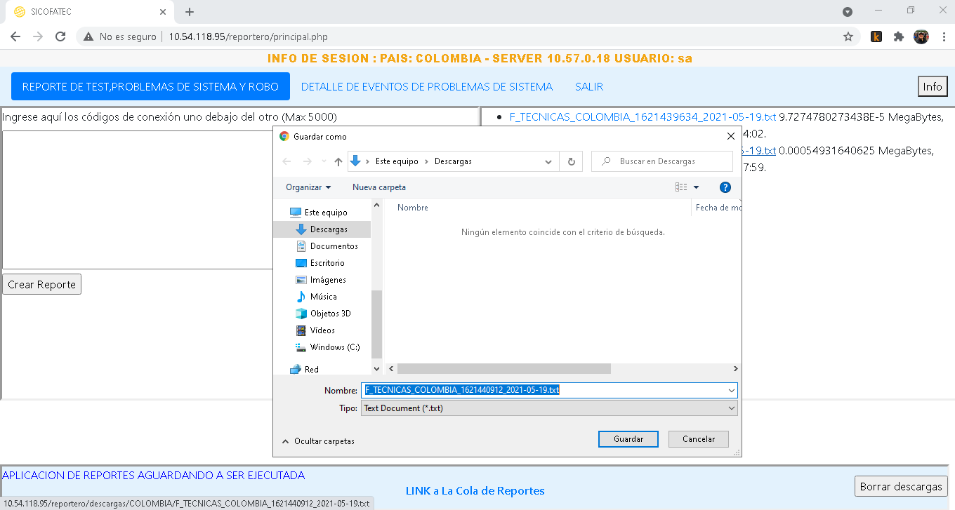
Guardamos el reporte en nuestra ubicación preferida

Slide 9
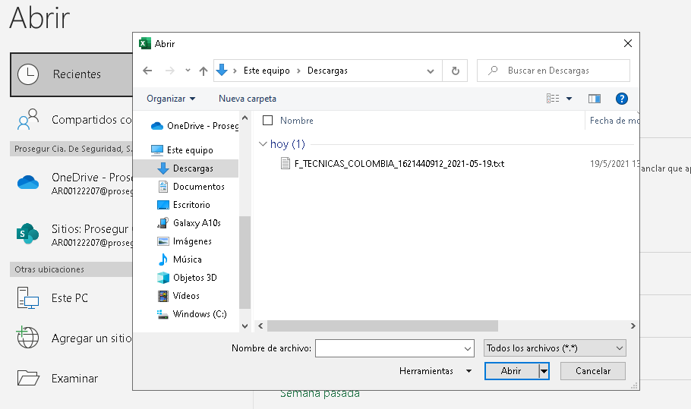
Seleccione Todos los archivos, de lo contrario no verá el archivo txt .

Slide 10
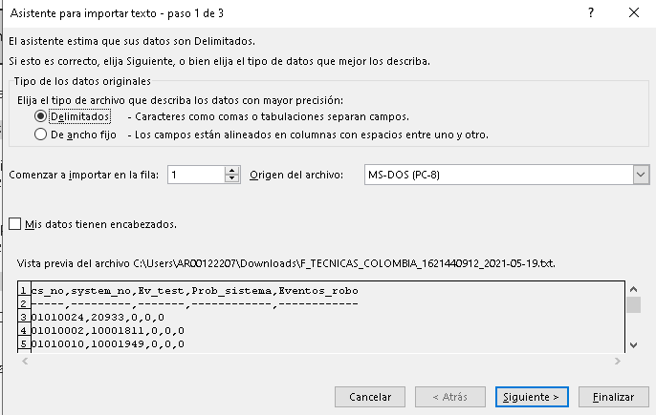

Slide 11
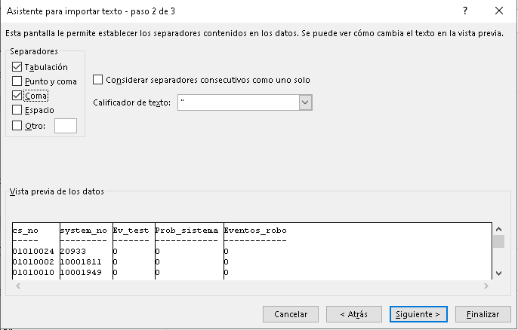

Slide 12
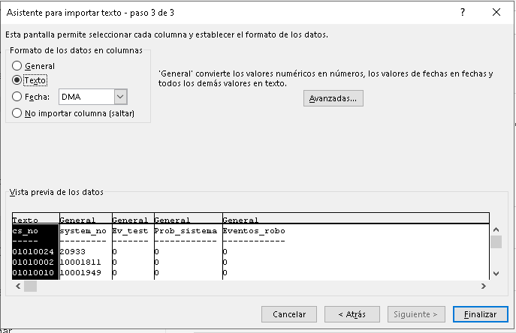

Slide 13
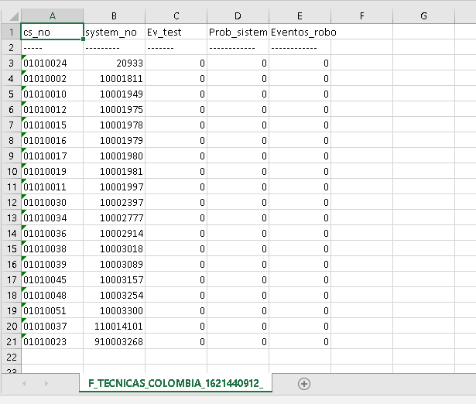

Slide 14
Aspectos técnicos
El sistema está montado sobre un servidor PHP, utiliza MySql para encolar los reportes solicitados por los usuarios.
Una vez encolado el reporte, el sistema llama al backend MasterQuery que recoge todos los reportes, y ejecuta de a uno dando formato SQL_CMD, y ejecutando este, al finalizar, disponibiliza el reporte en la carpeta del país correspondiente dentro del servidor de aplicación, es decir, los reportes quedan agrupados por pais.
MasterQuery, el backend, está diseñado para ejecutar una sola instancia del programa, asegurando que solo se ejecute un reporte a la vez, optimizando los recursos de hardware.
Mientras MasterQuery está en ejecución, el puerto 9090 estará en escucha, puerto que usa la app web para saber si está en ejecución.

Slide 15
Aspectos técnicos
Al ejecutarse el backend solo cuando hay reportes, no requiere que el aplicativo sea un servicio, solo enciende cuando tiene trabajo para hacer.
Cada usuario se loguea con su clave de MasterMind, que debe tener permisos para ver la vista en cuestión, v_manto6 y v_manto6_detalle.
Para poder ejecutar la query, en la carpeta C:\xampp\htdocs\REPORTERO\QUERY_INPUTS existen 2 archivos que son la plantilla que usa el sistema para consultar, en este caso manto6.txt dice:
select * from v_manto6 where cs_no in (
CODIGOS_CONEXION
);
Al procesar, se reemplaza CODIGOS_CONEXION
Por los códigos reales, quedando en la misma carpeta un archivo manto6_detalle.txt con la última query ejecutada

Slide 16
Aspectos técnicos
El sistema de backed, MasterQuery, se puede ejecutar manualmente con fines de test, el archivo C:\xampp\htdocs\REPORTERO\QUERY_INPUTS \start.bat ejecuta el backend y muestra info en pantalla de los procesos que está ejecutando, errores, etc…
Para poder hacer una prueba de funcionamiento manual, requiere que haya un campo en la tabla reportero.colareportes del equipo host, en este caso 10.54.118.95, haya un registro que tenga el campo fechafinalizado en null, de esa manera el backend sabrá que hay que procesarlo.
Se puede acceder con MySqlWorkBench o con Heidi Sql usando las credenciales admin/admin, como se muestra en la imagen de abajo.

Slide 17
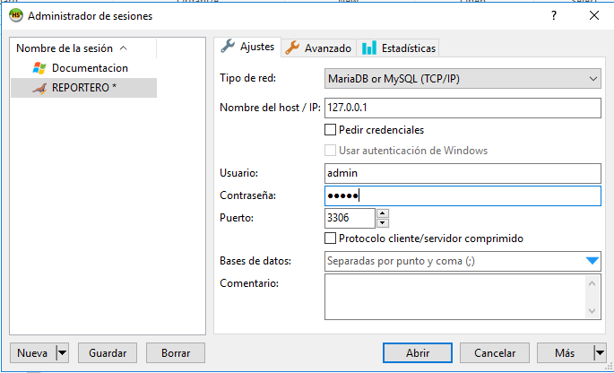
Aspectos técnicos
En C:\Herramientas\HeidiSQL\heidisql.exe del equipo 10.54.118.95 está el cliente que se puede usar para acceder a MySql local

Slide 18
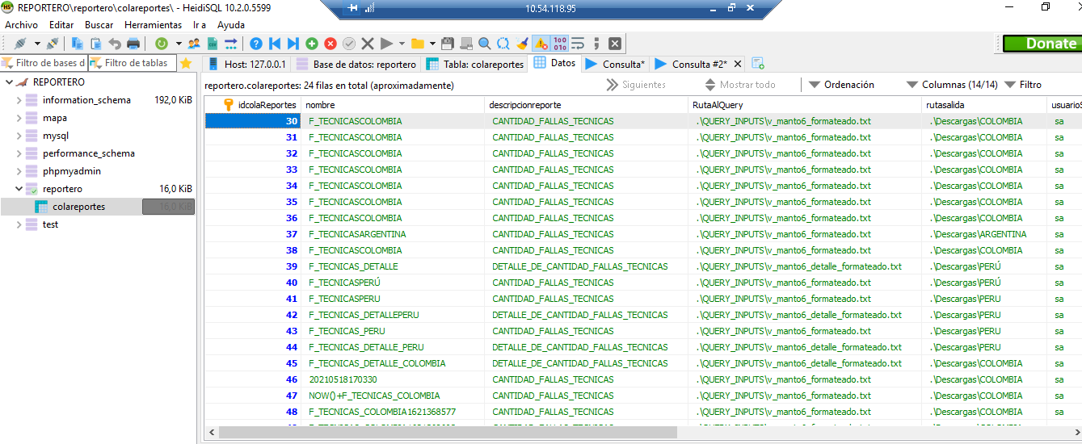
Aspectos técnicos
Solo tiene una tabla, colareportes que usa el sistema para saber si hay reportes que procesar, se va llenando a medida que se usa, se puede vaciar “truncar” cada x tiempo, funcionalidad pendiente a hoy. Para no tener que mantener el sistema en lo absoluto.

Slide 19
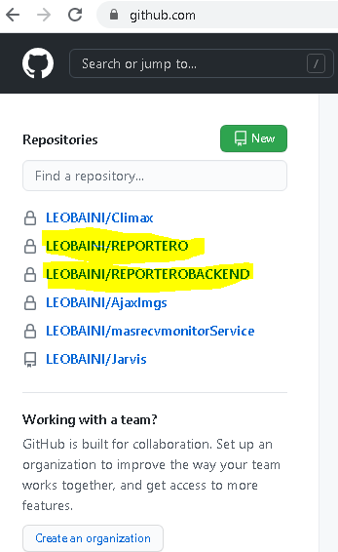
Aspectos técnicos
Repositorios con código fuente en github
https://github.com/
Entrar con usuario: prosegurteam
Pass: mastermind2021

Slide 20
Secuencia de los procesos

Slide 21
Tecnologías utilizadas en el proyecto

